Slide 1

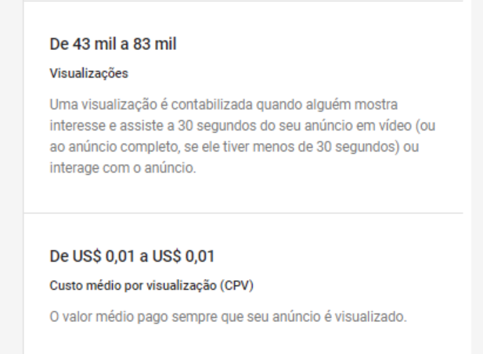



TecVid
Guilherme Henrique Correia Sena; Ítalo Fideles Vieira do Nascimento
Italo Brenner (orientador);
(Fonte: Verdana, 54. Caixa alta e baixa)
INTRODUÇÃO
A presente proposta se deu durante as aulas de Empreendedorismo do 3º ano do curso técnico integrado em Informática e tem como base a criação de um projeto de empresa.
OBJETIVOS
Pdemos colocar os custos iniciais por volta de R$344.400,00 com lucro para reinvestimento de R$39.600,00 estimando-se que a base de usuários seja de apenas 0.02% de pessoas alcançadas pelas propagandas.
A proposta tem como objetivo demonstrar, como prova de conceito, a viabilidade da criação de uma empresa de tecnologia focada na integração entre produtores de conteúdo audiovisuais e possíveis editores desse mesmo conteúdo, de forma que a interação entre ambas as partes ocorra de maneira simples, pratica e confiável.
CONSIDERAÇÕES FINAIS
METODOLOGIA
Dado esses fatos podemos ver que apesar de seus custos altos, é viável a aplicação do projeto, porém, seria necessário a participação de alguém com experiencia e com capital nesse mercado que estivesse disposto a investir nessa área que não recebe tanta atenção, no entanto, que vem crescendo cada vez mais.
A proposta foi baseada em uma analise de mercado realizada através de recursos online como: pesquisas, artigos, vídeos e com a assistência do nosso orientador
A proposta foi desenvolvida entre os dias 04 de Abril e 13 de Junho de 2019, durante as aulas de Empreendedorismo, que totalizam em 10 Aulas de 50 minutos cada seguida de uma apresentação de 25 minutos
REFERÊNCIAS
RESULTADOS E DISCUSSÕES
QUANTIDADE de Pesquisas de Sites de Contratação de Serviços. [S. l.], 2019. Disponível em: https://trends.google.com/trends/explore?date=all&geo=BR&q=Fiverr,GetNinjas,Crowd. Acesso em: 2 maio 2019.
TABELA de salários. [S. l.], 2 maio 2019. Disponível em: https://www.trainning.com.br/pagina/salarios. Acesso em: 2 maio 2019.
ORÇAMENTO de propaganda. [S. l.], 2019. Disponível em: https://ads.google.com/. Acesso em: 2 maio 2019.
Através de pesquisas vimos que o mercado aparenta ser favorável para esse tipo de empresa e que o investimento é promissor.
Podemos reforçar essa ideia graças a ferramenta “Google Ads”, que demonstrou que o alcance adquirido através de propagandas online, torna viável o investimento inicial com divulgação.

